Slide 1
ACA0324 - Meteorologia Física I
(Microfísica de Nuvens)
Micael Amore Cecchini
(sala 315, micael.cecchini@usp.br)
2º semestre 2019

Slide 2

REVISÃO DA AULA ANTERIOR

Slide 3
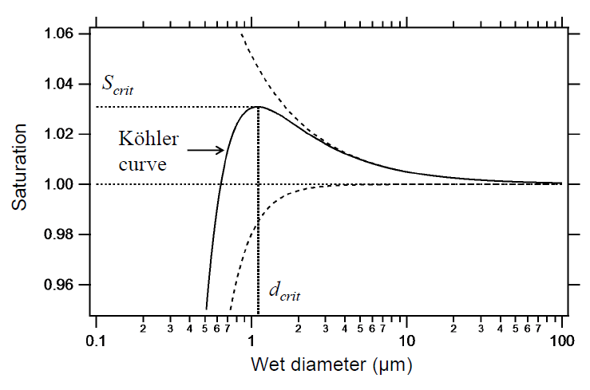
REVISÃO DA AULA ANTERIOR
Até o momento olhamos para as condições necessárias para que um CCN se torne uma gotícula de nuvem ativada. Essa condição é dada pela eq. de Köhler.
A gotícula é dita ativada quando atinge um tamanho crítico r_{c} e a saturação do ambiente (S) é maior ou igual à saturação crítica S_{c} da gotícula de solução:
  Equação de Köhler:
S_{c}
Efeito da curvatura
Equação
de
Köhler
Efeito de curvatura
(eq. de Kelvin)
efeito do soluto
(eq. de Raoult)
Efeito do soluto
r_{c}

Slide 4
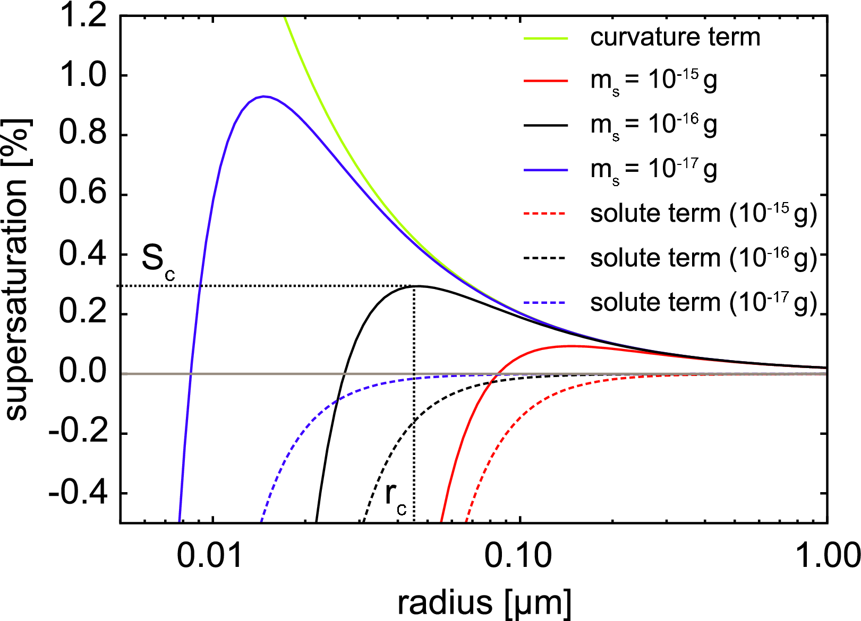
REVISÃO DA AULA ANTERIOR
Exemplo para vários valores de quantidade de soluto (m_{s}) de NaCl:
  considere o ambiente com SS = 0.05% e constante, e três gotículas ❶ ❷❸, com m_{s} diferentes crescendo neste ambiente.
❶: m_{s} = 10⁻¹⁷g, r_{c} =0,012μm
❷: m_{s} = 10⁻¹⁶g, r_{c} =0,043μm
❸: m_{s} = 10⁻¹⁵g, r_{c} =0,11μm
Se a SS permanecer constante, as três gotículas irão crescer até o tamanho:
❶: r =0,0081 μm
❷: r =0,026 μm
❸: r =0,088 μm
e permanecerão deste tamanho enquanto SS não mudar.
SS = 0.05%
❷
❸
❶
r=0,0081μm
r=0,026μm
r=0,088μm
❶
❷
❸
r=0,0080μm
r=0,024μm
r=0,070μm
❶
r=0,0079μm
❷
r=0,021μm
❸
r=0,055μm
r_{c}=0,012μm
r_{c}=0,043μm
r_{c}=0,11μm

Slide 5
REVISÃO DA AULA ANTERIOR
Exemplo para vários valores de quantidade de soluto (m_{s}) de NaCl:
  considere o ambiente com SS = 0.05% e constante, e três gotículas ❶ ❷❸, com m_{s} diferentes crescendo neste ambiente.
❶: m_{s} = 10⁻¹⁷g, r_{c} =0,012μm
❷: m_{s} = 10⁻¹⁶g, r_{c} =0,043μm
❸: m_{s} = 10⁻¹⁵g, r_{c} =0,11μm
Se a SS permanecer constante, as três gotículas irão crescer até o tamanho:
❶: r =0,0081 μm
❷: r =0,026 μm
❸: r =0,088 μm
e permanecerão deste tamanho enquanto SS não mudar.
Se a SS diminuir para SS=-0.15%, as gotas evaporarão até o tamanho:
❶: r =0,0080 μm
❷: r =0,024 μm
❸: r =0,055 μm
SS = 0.05%
SS = -0.15%
❷
❸
❶
r=0,0080μm
r=0,024μm
r=0,070μm
❶
r=0,0079μm
❷
r=0,021μm
❸
r=0,055μm
r_{c}=0,012μm
r_{c}=0,043μm
r_{c}=0,11μm

Slide 6
REVISÃO DA AULA ANTERIOR
Exemplo para vários valores de quantidade de soluto (m_{s}) de NaCl:
  Agora, com o ambiente SS = 0.5% constante (10x mais), e três gotículas ❶ ❷❸, com m_{s} diferentes crescendo neste ambiente.
❶: m_{s} = 10⁻¹⁷g, r_{c} =0,012μm
❷: m_{s} = 10⁻¹⁶g, r_{c} =0,043μm
❸: m_{s} = 10⁻¹⁵g, r_{c} =0,11μm
Se a SS permanecer constante, as três gotículas irão crescer até o tamanho:
❶: r =0,0085 μm
❷: r =0,030 μm
❸: r > r_{c} !!!
e ❶ e ❷ permanecerão deste tamanho enquanto SS não mudar, enquanto que ❸ continuará crescendo (gotícula ativada).
SS = 0.5%
❷
❶
❸
r=0,0085μm
r=0,03μm
r = >r_{c} !!!
❶
❷
❸
r=0,0081μm
r=0,026μm
r=0,088μm
❶
❷
❸
r=0,0080μm
r=0,024μm
r=0,070μm
❶
r=0,0079μm
❷
r=0,021μm
❸
r=0,055μm
r_{c}=0,012μm
r_{c}=0,043μm
r_{c}=0,11μm

Slide 7
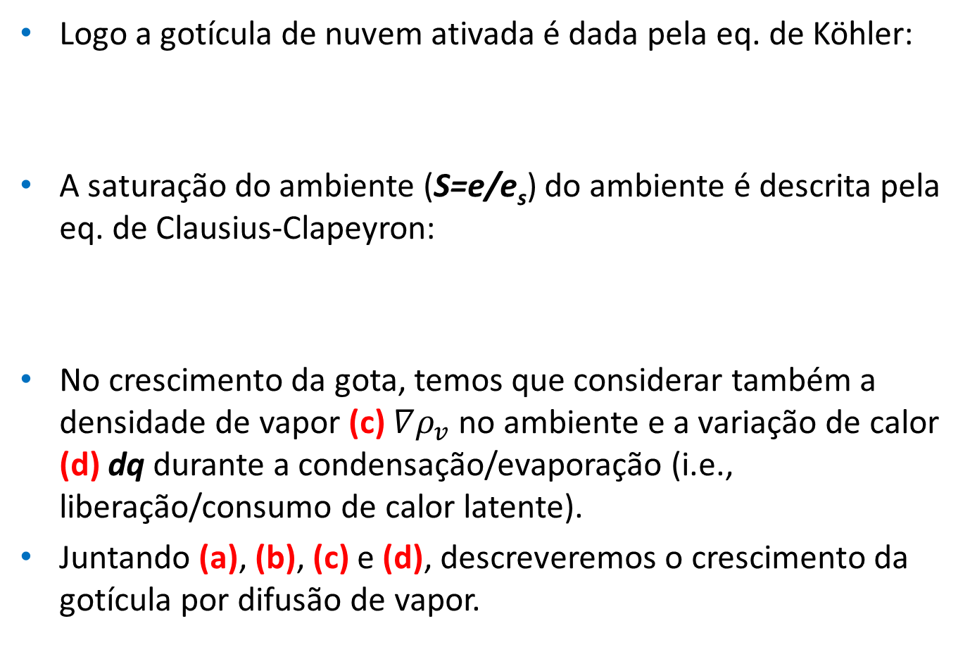

REVISÃO DA AULA ANTERIOR
Logo a gotícula de nuvem ativada é dada pela eq. de Köhler:
A saturação do ambiente (S=e/e_{s}) do ambiente é descrita pela eq. de Clausius-Clapeyron:
No crescimento da gota, temos que considerar também a densidade de vapor (c) $∇ρ_{v}$ no ambiente e a variação de calor (d) dq durante a condensação/evaporação (i.e., liberação/consumo de calor latente).
Juntando (a), (b), (c) e (d), descreveremos o crescimento da gotícula por difusão de vapor.
(a)
(b)
$$\frac{de_{s}}{dT}=\frac{L_{v}e_{s}}{R_{v}T^{2}}$$

Slide 8

REVISÃO DA AULA ANTERIOR
https://youtu.be/jq8pCThPIjo
Obs.: no vídeo está faltando o CCN, que é essencial na natureza!!!

Slide 9
FIM DA
REVISÃO DA AULA ANTERIOR

Slide 10
sumário
Cap. 1 – Formação das gotas de nuvem
Cap. 2 – Crescimento de gotas por difusão de vapor
Cap. 3 – Crescimento de gotas por colisão-coalescência
Cap. 4 – Formação e crescimento de cristais de gelo
Cap. 5 – Distribuição de tamanho de hidrometeoros
Cap. 6 – Modelo de Nuvens

Slide 11
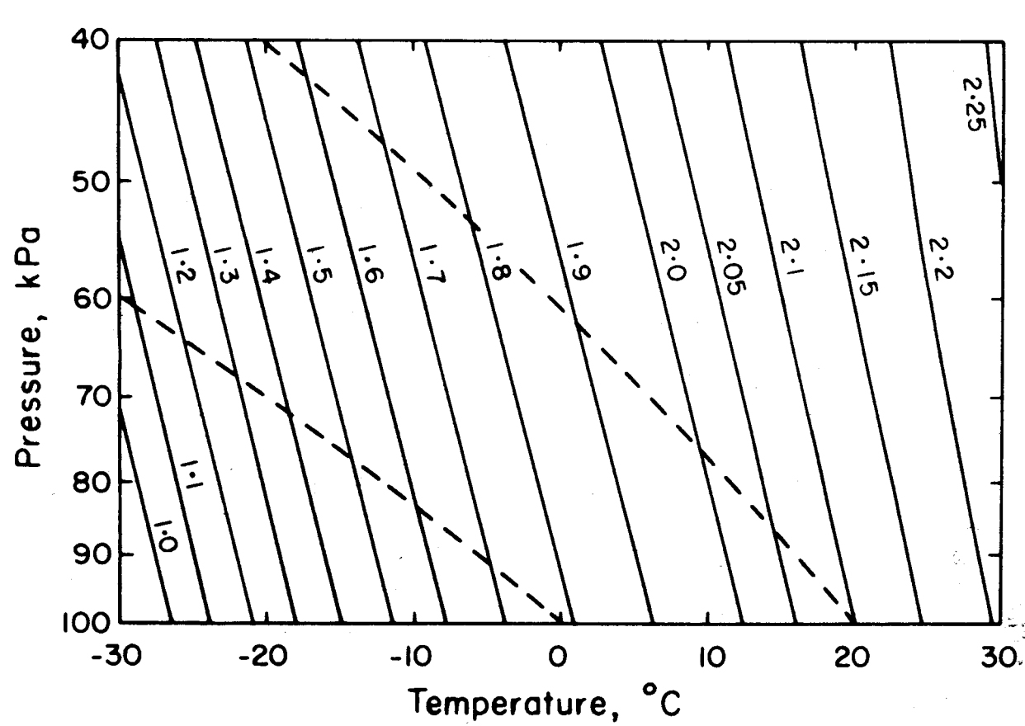
Crescimento de uma gota por difusão de vapor
log₁₀(ξ₁)
Dependência do termo ξ₁ (em μm²s⁻¹) com a pressão e temperatura. As linhas contínuas estão plotadas como log₁₀(ξ₁).
Logo, se por exemplo
T = 10ºC e p = 80 kPA
temos log₁₀(ξ₁) =2
ξ₁=10² = 100 μm²s⁻¹
Figura 7.1 – Rogers & Yau

Slide 12
Crescimento de uma gota por difusão de vapor
EXERCÍCIO (para entregar):
  Considere três gotas (a-c) de raio r₀ acima da base da nuvem, onde p=800hPa e T=2ºC, que irão crescer até o valor de r₁ somente por difusão de vapor:
  r₀ = 10 μm, r₁ = 20 μm
  r₀ = 20 μm, r₁ = 100 μm
  r₀ = 20 μm, r₁ = 1000 μm (gota chuva de 1 mm)
  A saturação na nuvem é S=1,02. Supondo que S se mantenha constante e que a gota não precipite, qual o tempo que a gota de raio r₀ leva para crescer até o raio r₁?
  O crescimento por condensação é capaz de produzir precipitação?
ξ₁ é dado pela Figura 7.1 de Rogers & Yau

Slide 13
REVISÃO DA AULA ANTERIOR

Slide 14
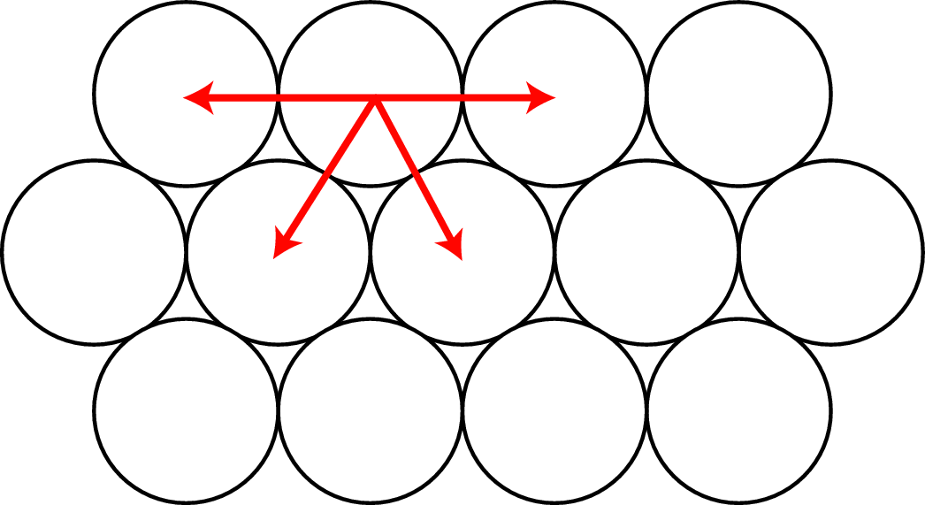
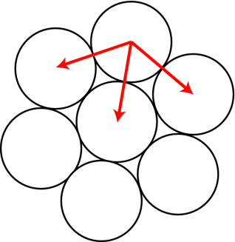
REVISÃO DA AULA ANTERIOR
  Na aula anterior, encontramos equação de crescimento por difusão de vapor de uma gotícula:
  que pode ser simplificada na equação parabólica de crescimento:
    Termo de condução de calor
    Termo de difusão de vapor
Qual o tempo que a gota de raio r₀ leva para crescer até o raio r₁ somente por difusão de vapor? (p=800hPa, T=2ºC, S=1,02)
  r₀ = 10 μm, r₁ = 20 μm
  r₀ = 20 μm, r₁ = 100 μm
  r₀ = 20 μm, r₁ = 1000 μm (gota chuva de 1 mm)
r
→ t = ~2 min
ξ₁ é dado pela Figura 7.1 de Rogers & Yau
→ t = ~1 hora
t
→ t = ~4 dias!!!

Slide 15
FIM DA
REVISÃO DA AULA ANTERIOR

Slide 16
Crescimento de uma população de gotículas
Vimos que o crescimento de uma gota por difusão de vapor é dependente da razão de saturação do ambiente S:
Em uma nuvem com uma população de núcleos de aerossóis e gotículas, a difusão de vapor para ativar os núcleos e crescer as gotículas irá remover vapor do ambiente reduzindo a S.
Por outro lado, a nuvem é uma parcela de ar em ascensão. Ao ascender na atmosfera a temperatura da nuvem diminui reduzindo a pressão de vapor de saturação do ambiente e_{s}, e aumentando a S, ou seja, produzindo saturação.
r
t

Slide 17
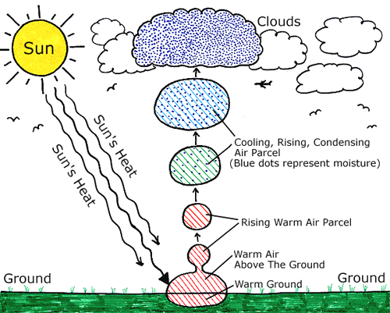
Crescimento de uma população de gotículas
Logo, há um balanço entre fonte/sumidouro de S
Ascensão do ar: P (produção de S)
Condensação: C (remoção de S)

Slide 18
Crescimento de uma população de gotículas
Quando P = C
dS/dt = 0
  S = S_{max}
Geralmente entre 10 m e 100 m acima da base

Slide 19
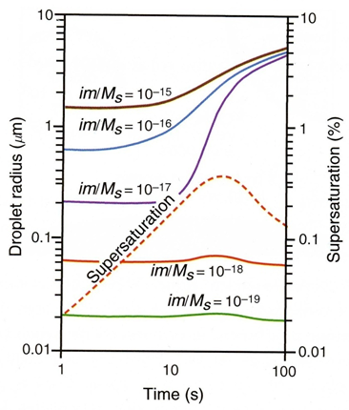
Crescimento de uma população de gotículas
Exemplos de simulações de crescimento por difusão de vapor de populações de gotas (parcela ascendendo e nucleando gotículas):
  Gráfico SS x t (curva tracejada) e r x t (curvas contínuas) (Figura 6.16 Wallace & Hobbs):
    Cálculo teórico do crescimento de gotículas em uma parcela de ar ascendendo a u=dz/dt=60 cms⁻¹, com distribuições de aerossóis (CCNs) com total de 500 CCNs m⁻³ e razão de mistura molar (im/M_{s}) indicados na figura, representando o tamanho dos CCNs (N(r)).
  SS↑ com tempo (parcela ascendendo em altura → T↓ e logo ↑[Q₁dz/dt]) e CCN maiores começam a crescer.
  Quando a SS é máxima (SS=0,5% em t=55s) as gotículas maiores foram ativadas (SS_{c} > SS ambiente) e passam a crescer rapidamente sem a necessidade de aumentar SS (logo SS decai rapidamente por difusão de vapor nas gotículas ativadas [Q₂dχ/dt] > [Q₁dz/dt])
  e todas as gotículas ativadas se aproximam a uma distribuição monodispersa com r ~ 4,5μm em apenas 100 s após o início da ascensão da parcela.
A)
r ~ 4,5μm
0,5%
55s
100s
~30 m

Slide 20
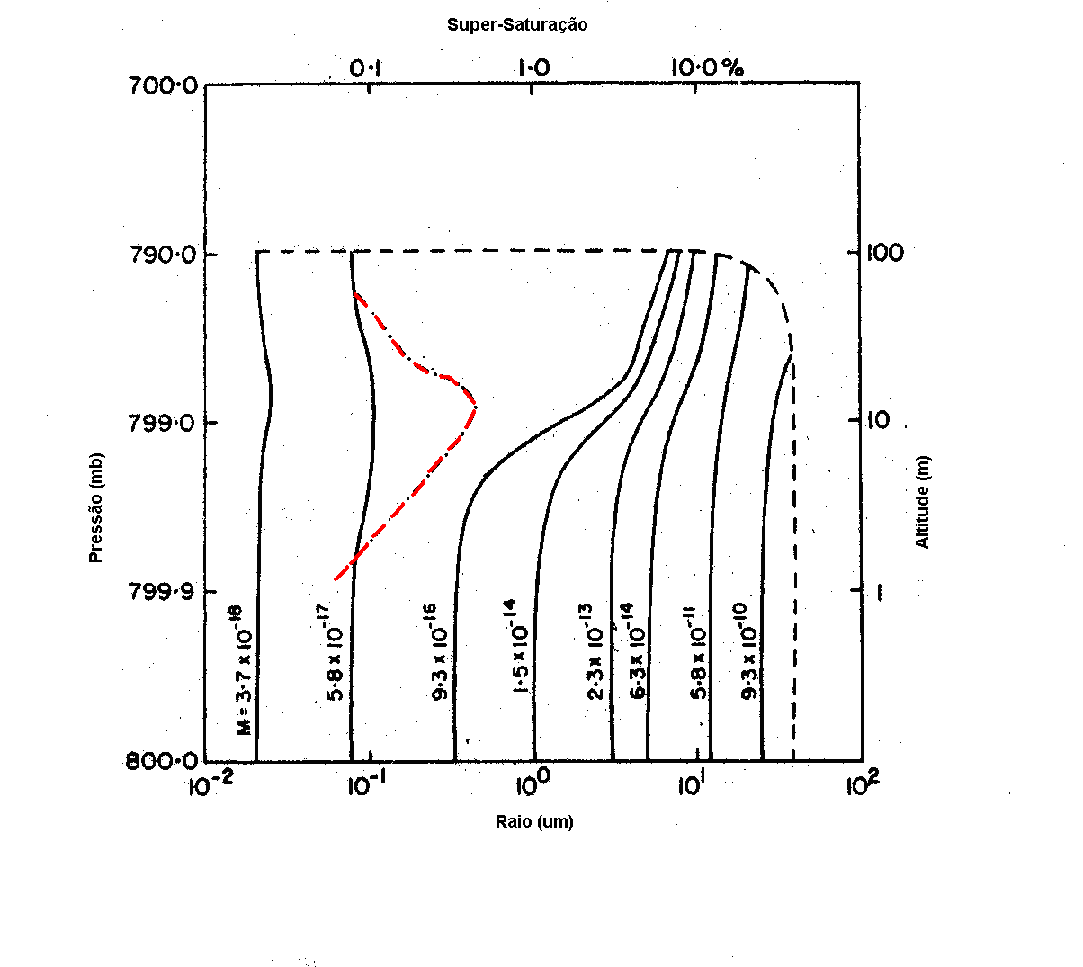
Crescimento de uma população de gotículas
B)
0,5%
  Gráfico SS x h (curva tracejada) e r x h (curvas contínuas) (Figura 7.3 Rogers & Yau):
    Assumindo velocidade vertical (u=dz/dt) constante de 15 cms⁻¹ e concentrações de CCN de tamanhos diferentes (M, curvas contínuas) .
  As gotículas pequenas se movem com u, porém as maiores são mais pesadas e avançam em altitude mais lentamente.
  Todas as gotículas crescem, umas com maior eficiência do que as outras.
  SS aumenta e tem um máximo de 0,5% aproximadamente a 10 m acima da base da nuvem (termo de produção Q₁dz/dt é maior). A partir deste ponto, várias gotículas começam a se formar (termo de condensação Q₂dχ/dt aumenta) e a produção de S não vence a quantidade de vapor condensada e passa a decair.
  As gotículas pequenas (M < 10⁻¹⁷ g ou r < 10⁻¹μm) não atingem o raio crítico e evaporaram. As gotículas maiores são ativadas e crescem rapidamente durante o tempo com alta SS, atingindo tamanhos parecidos (r ~10¹μm) devido à equação parabólica do crescimento.
Altitude alcançada no final da simulação
Altura acima da base da nuvem (m)

Slide 21
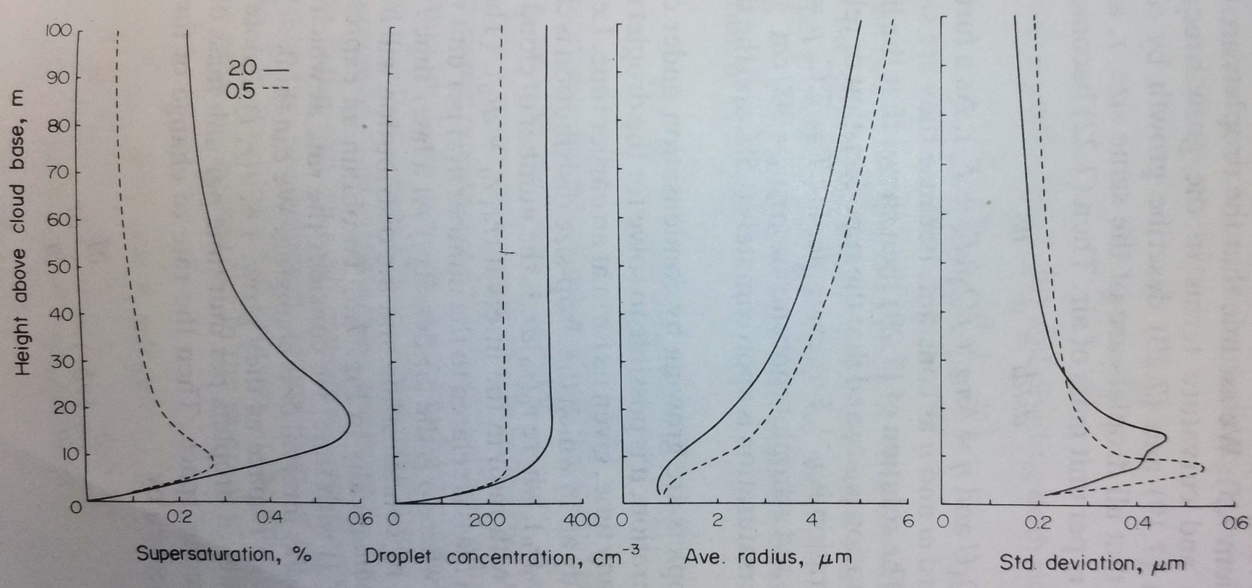
Crescimento de uma população de gotículas
C)
  Gráfico SS x h, Conc x h, r x h e σ x h (Figura 7.4 Rogers & Yau):
    Assumindo velocidade vertical (u=dz/dt) constante de 0,5 e 2,0 ms⁻¹, população de CCN de cloreto de sódio de vários tamanhos (pequenos e grandes juntos), e representado por:

Slide 22
Crescimento de uma população de gotículas
C)
  A SS é maior para uma parcela de ar com u maior e o nível de altura onde a S é máxima também é mais alto.
  A concentração de gotículas ativas é proporcional à SS, ou seja, quanto maior SS maior o número de partículas menores a ser ativadas (o máximo coincide com o máximo de SS). Uma vez ativadas, a concentração não varia.
  A parcela de ar com menor u apresenta gotículas com maior raio, pois para baixas SS somente os CCN grandes são ativados

Slide 23
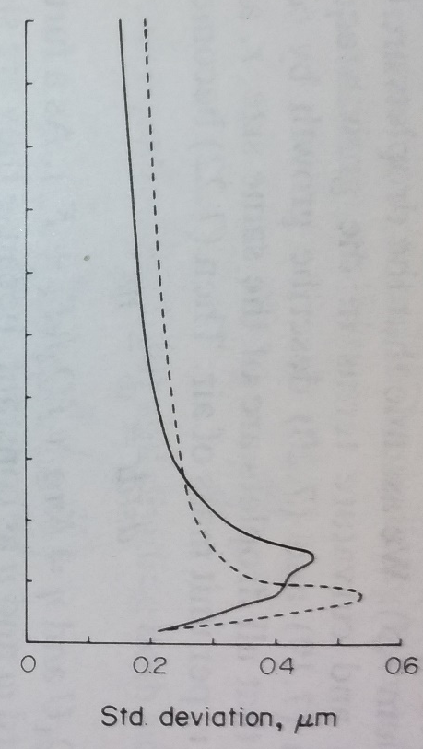
Crescimento de uma população de gotículas
C)
  Como explicar o comportamento de σ?
Aerossóis -> Gotas
Gotas -> Gotas
Todos CCNs ativados

Slide 24
REFERÊNCIAS
Capítulo 7 - Rogers, R. R. e M. K. Yau (1989): A short course in cloud physics. Third edition. Oxford, UK.. 290 p.p.
Capítulo 6 - Wallace, J. M. e P. V. Hobbs (2006): Atmospheric Science. Second edition. Academic Press. 504 p.p.
(Recomendo a leitura das referências acima!)

Slide 26
Altura acima da base da nuvem (m)

Slide 27
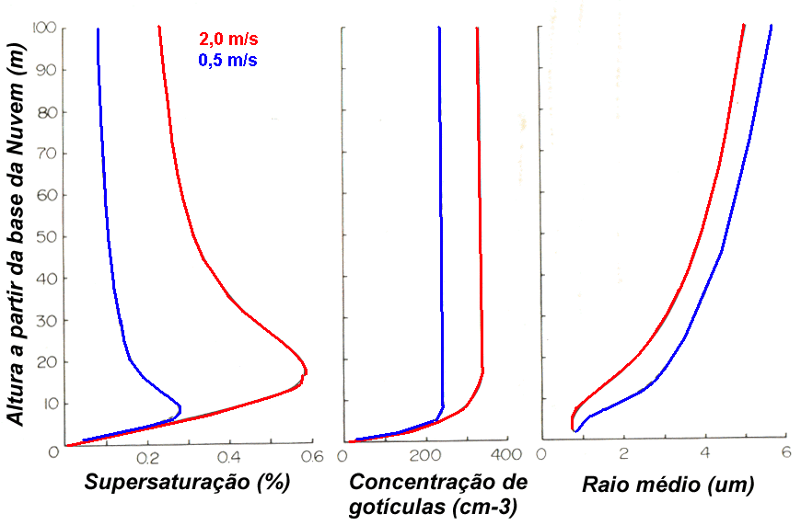

Slide 28
Microestrutura de nuvens rasas
Figura 6.6 (W&H)
Nuvem de 2 km de espessura, 1 km na horizontal
u como fonte de SS e LWC
Nossos cálculos de LWC são superestimados
Raio médio dentro do esperado
O quê explica a diferença entre as DSDs verde e vermelha para D < 15 μm?

Slide 29
Microestrutura de nuvens rasas
Figuras 6.11 e 6.12 (W&H)
  Quadrados -> máximo LWC por altura
Entranhamento quebra a adiabaticidade, reduz LWC por evaporação

Slide 30
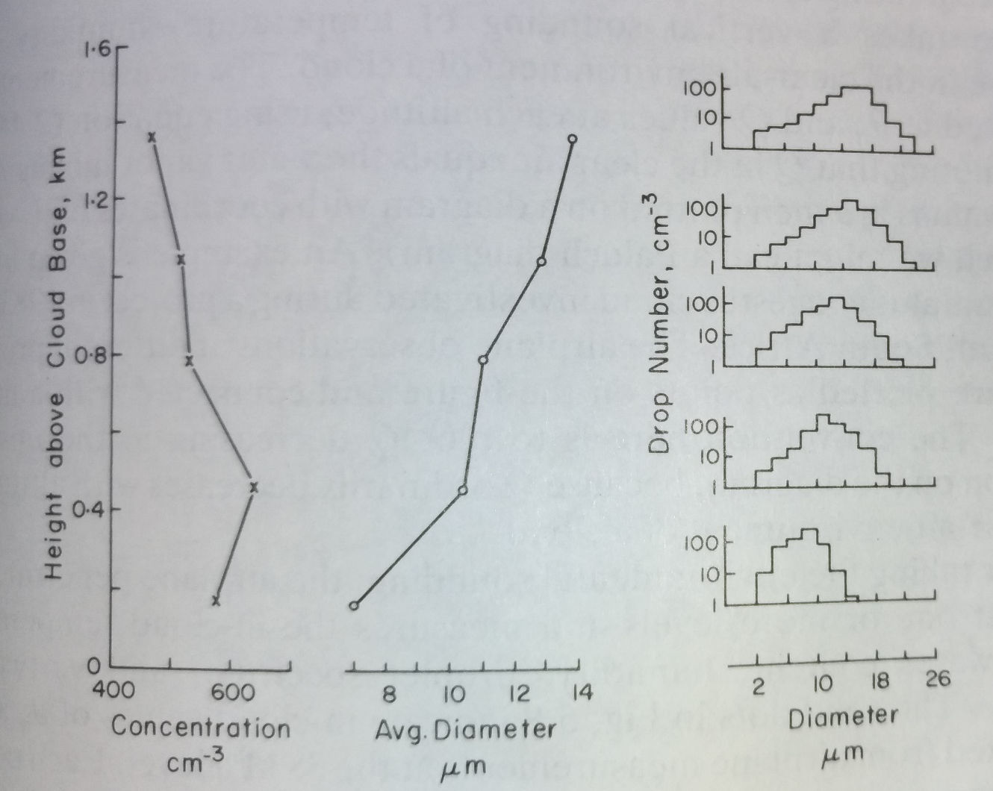
Microestrutura de nuvens rasas
Figura 5.7 (R&Y)
Geralmente há redução do número de gotas com altura
E aumento do seu tamanho

